Slide 1

第 二 章 网络扫描技术

Slide 2
内容提纲
1
网络扫描概述
2
主机扫描
3
端口扫描
4
操作系统识别
5
漏洞扫描

Slide 3
网络扫描技术
什么是网络扫描？
使用网络扫描软件对特定目标进行各种试探性通信，以获取目标信息的行为。
网络扫描的目的
识别目标主机的工作状态（开/关机）
识别目标主机端口的状态（监听/关闭）
识别目标主机的操作系统类型
识别目标系统可能存在的漏洞
主机扫描
端口扫描
操作系统识别
漏洞扫描

Slide 4
内容提纲
1
网络扫描概述
2
主机扫描
3
端口扫描
4
操作系统识别
5
漏洞扫描

Slide 5
主机扫描
向目标主机发送探测数据包，根据是否收到响应来判断主机的工作状态。
ICMP
ICMP Echo
ICMP Non-Echo
IP
异常的IP数据报首部
错误的分片

Slide 6
（一）ICMP扫描
ICMP
Internet控制报文协议。
ICMP的作用：提高IP报文交付成功的机会
网关或者目标机器利用ICMP与源通信。
当出现问题时，提供反馈信息用于报告错误。

Slide 7
ICMP报文的结构
0
8
16
31
类型
代码
检验和
（这 4 个字节取决于 ICMP 报文的类型）
ICMP 的数据部分（长度取决于类型）
ICMP 报文
IP 首部
IP 数据部分
IP 数据报

Slide 8
ICMP报文种类
ICMP 报文种类 | 类型的值 | ICMP报文的类型
差错报告报文 | 3 | 终点不可达
 | 4 | 源站抑制
 | 11 | 时间超过
 | 12 | 参数问题
 | 5 | 改变路由
询问报文 | 8或0 | 回送请求或回答
 | 13或14 | 时间戳请求或回答
 | 17或18 | 地址掩码请求或回答
 | 10或9 | 路由器询问或通告

Slide 9
ICMP Echo扫描(1/5)
ICMP 回送请求
ICMP 回送响应
黑客
目标主机
结论：目标主机在运行

Slide 10
ICMP Echo扫描(2/5)
ICMP 回送请求
未收到任何响应
黑客
目标主机
结论：目标主机未开机

Slide 11
ICMP Echo扫描(3/5)
示例
D:\>ping 10.65.19.8
Pinging 10.65.19.8 with 32 bytes of data:
Reply from 10.65.19.8: bytes=32 time<1ms TTL=128
Reply from 10.65.19.8: bytes=32 time<1ms TTL=128
Reply from 10.65.19.8: bytes=32 time<1ms TTL=128
Reply from 10.65.19.8: bytes=32 time<1ms TTL=128
Ping statistics for 10.65.19.8:
Packets: Sent = 4, Received = 4, Lost = 0 (0% loss),
Approximate round trip times in milli-seconds:
Minimum = 0ms, Maximum = 0ms, Average = 0ms

Slide 12
ICMP Echo扫描(4/5)
示例
D:\>ping 10.65.19.10
Pinging 10.65.19.10 with 32 bytes of data:
Request timed out.
Request timed out.
Request timed out.
Request timed out.
Ping statistics for 10.65.19.10:
Packets: Sent = 4, Received = 0, Lost = 4 (100% loss),

Slide 13
ICMP Echo扫描(5/5)
Broadcast ICMP扫描
将ICMP请求包的目标地址设为广播地址或网络地址，则可以探测广播域或整个网络范围内的主机。
缺点：
只适合于UNIX/Linux系统，Windows 会忽略这种请求包；
这种扫描方式容易引起广播风暴

Slide 14
ICMP Non-Echo扫描
利用其它类型的ICMP报文进行扫描
ICMP 报文种类 | 类型的值 | ICMP报文的类型
差错报告报文 | 3 | 终点不可达
 | 4 | 源站抑制
 | 11 | 时间超过
 | 12 | 参数问题
 | 5 | 改变路由
询问报文 | 8或0 | 回送请求或回答
 | 13或14 | 时间戳请求或回答
 | 17或18 | 地址掩码请求或回答
 | 10或9 | 路由器询问或通告

Slide 15
ICMP扫描的问题
很多企业防火墙对ICMP回送请求报文进行过滤，使其无法到达目标主机。
主机上安装的个人防火墙往往也对ICMP报文进行阻断。
解决办法：使用IP数据报进行扫描。

Slide 16
(二）基于IP异常分组的扫描
比特
0
1
2
3
4
5
6
7
优 先 级
D
T
R
C
未用
比特
0
4
8
16
19
24
31
版 本
首部长度
服 务 类 型
总 长 度
标 识
标志
片 偏 移
固定部分
(20 字节)
生 存 时 间
协 议
首 部 检 验 和
首
部
源 地 址
目 的 地 址
可变部分
可 选 字 段 （长 度 可 变）
填 充
数 据 部 分
传送
首 部
数 据 部 分
IP 数据报

Slide 17
异常的IP数据报首部：参数错
主机在收到首部异常（ Header Length Field、IP Options Field 、Version Number）的IP数据报时应当返回“参数问题”的ICMP报文。
首部异常的IP数据报
“参数问题”ICMP报文
未收到任何响应
黑客
目标主机
结论：目标主机在运行
结论：目标主机未开机
Notes:
向目标主机发送报头错误的IP包，目标主机或过滤设备会反馈ICMP Parameter Problem Error信息。常见的伪造错误字段为Header Length Field 和IP Options Field
根据 RFC 1122的规定，主机应该检测IP包的Version Number、Checksum字段, 路由器应该检测IP包的Checksum字段。不同厂家的路由器和操作系统对这些错误的处理方式不同，返回的结果也各异。

Slide 18
异常的IP数据报首部：目标不可达
向目标主机发送的IP包中填充错误的字段值，目标主机或过滤设备会反馈ICMP Destination Unreachable信息。

Slide 19
IP数据报分片
数据部分共 3800 字节
需分片的
数据报
首部
偏移 = 0/8
= 0
字节 0
1400
2800
3799
首部 1
首部 2
首部 3
字节 0
1399
1400
2799
2800
3799
数据报片 1
数据报片 2
数据报片 3
偏移 = 0/8 = 0
偏移 = 1400/8 = 175
偏移 = 2800/8 = 350

Slide 20
错误的IP数据报分片
由于缺少分片而无法完成IP数据报重组（超时）时，主机应当回应“分片重组超时”的ICMP报文。
分片1和分片3
“分片重组超时”ICMP报文
未收到任何响应
黑客
目标主机
结论：目标主机在运行
结论：目标主机未开机
Notes:
当目标主机接收到错误的数据分段（如某些分段丢失），并且在规定的时间间隔内得不到更正时，将丢弃这些有错数据包，并向发送主机反馈ICMP Fragment Reassembly Time Exceeded 错误报文。

Slide 21
超长包探测内部路由器
若构造的数据包长度超过目标系统所在路由器的PMTU且设置禁止分段标志, 该路由器会反馈 Fragmentation Needed and Don’t Fragment Bit was Set 差错报文。

Slide 22
（三）反向映射探测
目标主机无法从外部直接到达，采用反向映射技术，通过目标系统的路由设备探测被过滤设备或防火墙保护的网络和主机。
想探测某个未知网络内部的结构时，可以推测可能的内部IP地址（列表），并向这些地址发送数据包。目标网络的路由器收到这些数据包时，会进行IP识别并转发，对不在其服务范围的IP包发送ICMP Host Unreachable或ICMP Time Exceeded 错误报文。
没有收到错误报文的IP地址可认为在该网络中。
这种方法也会受过滤设备的影响。

Slide 23
内容提纲
1
网络扫描概述
2
主机扫描
3
端口扫描
4
操作系统识别
5
漏洞扫描

Slide 24
端口扫描：概述
什么是端口？为什么可以进行端口扫描？
一个端口就是一个潜在的通信信道，也就是入侵通道！
当确定了目标主机可达后，就可以使用端口扫描技术，发现目标主机的开放端口，包括网络协议和各种应用监听的端口。
向目标端口发送探测数据包，根据收到的响应来判断端口的状态。
TCP 扫描
UDP扫描
Notes:
许多的TCP/IP程序都是可以通过网络启动的客户/服务器结构。服务器上运行着一个守护进程，当客户有请求到达服务器时，服务器就启动一个服务进程与其进行通信。为简化这一过程，每个应用服务程序（如WWW、FTP、Telnet等）被赋予一个唯一的地址，这个地址称为端口。端口号由16位的二进制数据表示，范围为0~65535。守护进程在一个端口上监听，等待客户请求。
（1）公认端口（Well Known Ports）：从0到1023，它们紧密绑定于一些服务。通常这些端口的通讯明确表明了某种服务的协议。例如：80端口实际上总是HTTP通讯。
（2）注册端口（Registered Ports）：从1024到49151。它们松散地绑定于一些服务。
（3）动态和/或私有端口（Dynamic and/or Private Ports）：从49152到65535。理论上，不应为服务分配这些端口。
一个端口就是一个潜在的通信通道，也就是一个入侵通道。对目标计算机进行端口扫描，能得到许多有用的信息
向各种端口发送特殊报文，检测响应，以发现目标开放的端口（服务），找到未知的后门

Slide 25
端口扫描：方法
向目标端口发送探测数据包，根据收到的响应来判断端口的状态。
TCP 扫描
FTP代理扫描
UDP扫描

Slide 26
一、TCP扫描

Slide 27
TCP报文段的结构
源 端 口
目 的 端 口
序 号
20 字节的
固定首部
TCP
首部
确 认 号
数据
偏移
U
R
G
A
C
K
P
S
H
R
S
T
S
Y
N
F
I
N
窗 口
保 留
检 验 和
紧 急 指 针
选 项 （长 度 可 变）
填 充
TCP 首部
TCP 数据部分
TCP 报文段
发送在前
IP 首部
IP 数据部分
Notes:
TCP标志位
ACK： 确认标志
RST： 复位标志
URG：紧急标志
SYN： 建立连接标志
PSH： 推标志
FIN： 结束标志

Slide 28
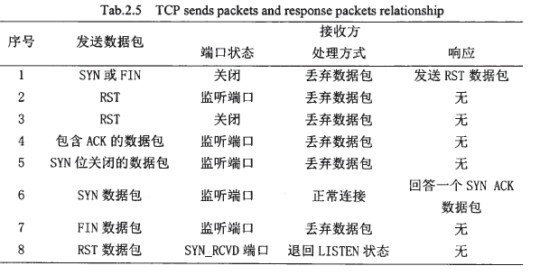
TCP连接请求报文及响应

Slide 29
TCP连接的建立过程
主机 A
主机 B
SYN
目标端口
SYN, ACK
ACK

Slide 30
（一）TCP Connect扫描(1/2)
尝试同目标端口建立正常的TCP连接(直接调用系统提供的connect(…)函数)。
连接建立成功
结论：目标端口开放
连接建立失败
结论：目标端口关闭

Slide 31
TCP Connect扫描的特点(2/2)
优点
稳定可靠，不需要特殊的权限。
缺点
扫描方式不隐蔽，服务器会记录下客户机的连接行为。
如何隐藏扫描行为？

Slide 32
（二）SYN扫描(1/3)
主机 A
主机 B
SYN
目标端口
SYN, ACK
RST
结论：端口开放

Slide 33
SYN扫描(2/3)
主机 A
主机 B
SYN
目标端口
RST
结论：端口关闭

Slide 34
SYN扫描的特点(3/3)
优点
很少有系统会记录这样的行为。
缺点
需要管理员权限才可以构造这样的SYN数据包。

Slide 35
（三）FIN扫描(1/3)
主机 A
主机 B
FIN
目标端口
未收到任何响应
结论：端口开放

Slide 36
FIN扫描(2/3)
主机 A
主机 B
FIN
目标端口
RST
结论：端口关闭

Slide 37
FIN扫描的特点(3/3)
优点
不是TCP建立连接的过程，比较隐蔽。
缺点
与SYN扫描类似，也需要构造专门的数据包。
只适用于Unix系统的目标主机，Windows系统总是发送RST报文段。

Slide 38
(四)Xmas扫描和Null扫描
Xmas扫描和Null扫描是FIN扫描的两个变种。
Xmas扫描打开FIN、URG、ACK、PSH、RST、SYN标记，既全部置1。
Null扫描关闭所有标记，既全部置0。
扫描过程同FIN扫描一样。

Slide 39
二、FTP代理扫描

Slide 40
FTP proxy扫描(1/4)
FTP代理选项允许客户端控制一个FTP服务器向另一个服务器传输数据。
利用这一特点可以实现端口扫描的功能。

Slide 41
FTP proxy扫描(2/4)
使用PORT命令
指定一个端口P
使用LIST命令启动
一个到P的数据传输
FTP服务器
无法打开数据连接
传输成功
目标主机
建立FTP会话
结论：目标端口关闭
结论：目标端口开放
黑客

Slide 42
FTP proxy扫描的特点(3/4)
优点
不但难以跟踪，而且可以穿越防火墙。
缺点
一些FTP服务器禁止这种特性。

Slide 43
示例(4/4)
D:\Program Files\Nmap>nmap -sS 192.168.1.2
Starting Nmap 4.01 ( http://www.insecure.org/nmap ) at 2006-04-20 20:53 中国标准时间
Interesting ports on 192.168.1.2:
(The 1666 ports scanned but not shown below are in state: closed)
PORT STATE SERVICE
21/tcp open ftp
135/tcp open msrpc
139/tcp open netbios-ssn
445/tcp open microsoft-ds
1025/tcp open NFS-or-IIS
5000/tcp open UPnP
MAC Address: 52:54:AB:33:E7:71 (Unknown)
Nmap finished: 1 IP address (1 host up) scanned in 5.829 seconds

Slide 44
三、UDP扫描

Slide 45
UDP扫描
UDP没有连接建立过程，该如何判断一个UDP端口打开了呢？
依据：扫描主机向目标主机的UDP端口发送UDP数据包，如果目标端口处于监听状态，将不会做出任何响应；而如果目标端口处于关闭状态，将会返回ICMP_PORT_UNREACH错误。

Slide 46
UDP扫描
从表面上看，目标端口工作状态不同对扫描数据包将做出不同响应，区分度很好。但实际应用中必须考虑到UDP数据包和ICMP错误消息在通信中都可能丢失，不能保证到达，这将使得判断出现偏差。

Slide 47
四、扫描策略

Slide 48
扫描策略
扫描过程中一般要连续向目标发送大量的探测报文，有什么问题吗？
很容易被防火墙、入侵检测系统发现。
怎么办？

Slide 49
扫描策略
随机端口扫描（Random Port Scan）
慢扫描（Slow Scan）
分片扫描（Fragmentation Scanning）
将TCP连接控制报文分成多个短IP报文段传送
隐蔽性好，可穿越防火墙，躲避安全检测
缺点：
可能被进行排队过滤的防火墙丢弃；
某些程序在处理这些小数据包时会出现异常。
诱骗（Decoy）：伪造源地址，目标主机分不清
分布式协调扫描（Coordinated Scans）

Slide 50
四、扫描工具

Slide 51
扫描工具
网络扫描工具
Nmap(命令行) / Zenmap(图形化)
https://nmap.org
Zmap：
https://github.com/zmap/zmap/release
Masscan
https://github.com/robertdavidgraham/masscan

Slide 52
扫描软件
三种扫描工具各有利弊：
Zmap和Masscan采用了无状态的扫描技术，扫描速度非常快。在信息收集的初级阶段，可以使用Zmap或Masscan进行目标的情势了解，扫描单一端口的情况考虑使用Zmap，而多端口的情况下Masscan则更为快速。在做完初步了解之后，则应该使用功能更加丰富的Nmap进行进一步的详细扫描

Slide 53
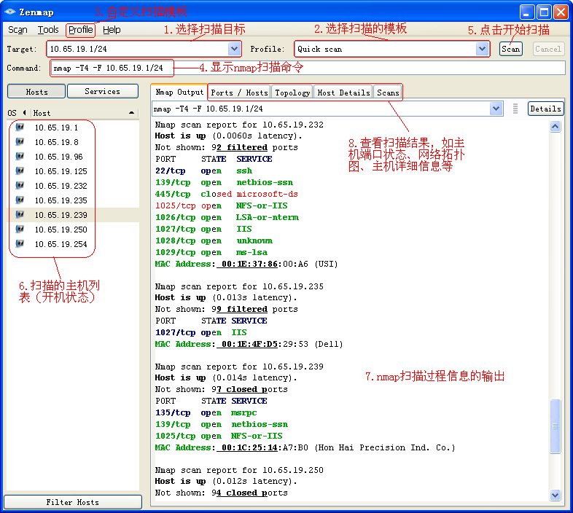

Slide 54
内容提纲
1
网络扫描概述
2
主机扫描
3
端口扫描
4
操作系统识别
5
漏洞扫描

Slide 55
操作系统识别
根据使用的信息可分为三类：通过获取旗标信息，利用端口信息，通过TCP/IP协议栈指纹

Slide 56
一、旗标信息

Slide 57
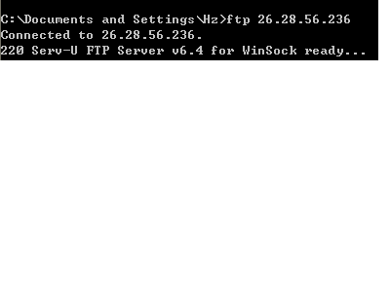
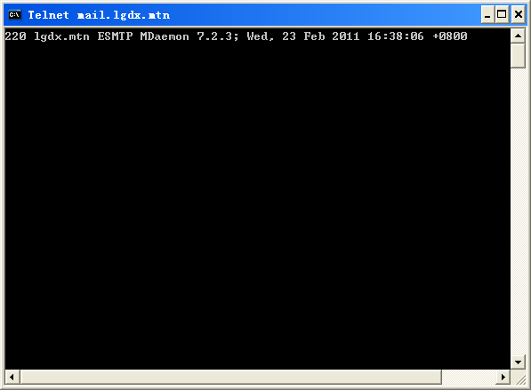
旗标
旗标（banner）：客户端向服务器端提出连接请求时服务器端所返回的欢迎信息
Notes:
像FTP、SMTP、Telnet等提供网络服务的程序通常都有旗标信息。

Slide 58
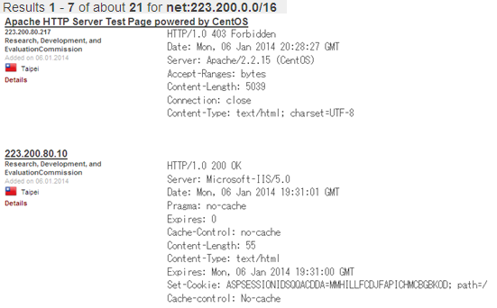
旗标
旗标（banner）：客户端向服务器端提出连接请求时服务器端所返回的欢迎信息
Notes:
像FTP、SMTP、Telnet等提供网络服务的程序通常都有旗标信息。

Slide 59
二、端口信息

Slide 60
端口信息
端口扫描的结果在操作系统检测阶段也可以加以利用。不同操作系统通常会有一些默认开放的服务，这些服务使用特定的端口进行网络监听。例如，Windows XP、Windows 2003等系统默认开放了TCP 135端口、TCP 139端口以及TCP 445端口，而Linux系统通常不会使用这些端口。端口工作状态的差异能够为操作系统检测提供一定的依据

Slide 61
三、TCP/IP协议栈指纹

Slide 62
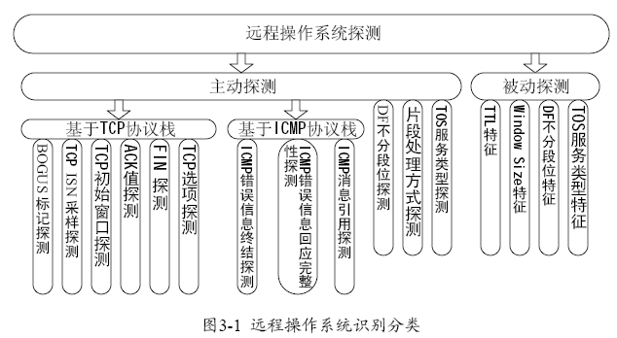
TCP/IP协议栈指纹
根据OS在TCP/IP协议栈实现上的不同特点，通过其对各种探测的响应规律形成识别指纹，进而识别目标主机运行的操作系统

Slide 63
(一）主动扫描(1/4)
采用向目标系统发送构造的特殊包并监控其应答的方式来识别操作系统类型。
主动扫描具有速度快、可靠性高等优点，但同样严重依赖于目标系统网络拓扑结构和过滤规则。

Slide 64
(一）主动扫描(2/4)
FIN探测：发送一个FIN包给一个打开的端口，一般的行为是不响应，但某些实现例如 MS Windows, BSDI, CISCO,HP/UX,MVS,和IRIX 发回一个RESET。
BOGUS标记探测：设置一个未定义的TCP "标记"（64或128）在SYN包的TCP头里。Linux机器到2.0.35之前在回应中保持这个标记。
TCP ISN 取样：找出当响应一个连接请求时由TCP 实现所选择的初始化序列数式样。这可分为许多组例如传统的64K（许多老UNIX机器），随机增量（新版本的Solaris，IRIX，FreeBSD，Digital UNIX，Cray，等），真“随机”（Linux 2.0.*，OpenVMS,新的AIX,等），Windows 机器（和一些其他的）用一个“时间相关”模型，每过一段时间ISN就被加上一个小的固定数。

Slide 65
(一）主动扫描(3/4)
不分段指示位：许多操作系统开始在送出的一些包中设置IP的"Don't Fragment"位。
TCP初始化窗口值：检查返回包的窗口大小。如queso和nmap保持对窗口的精确跟踪因为它对于特定OS基本是常数。
ACK值：不同实现中一些情况下ACK域的值是不同的。例如，如果你送了一个FIN|PSH|URG 到一个关闭的TCP 端口。大多数实现会设置ACK 为你的初始序列数，而Windows 会送给你序列数加1 。
ICMP错误信息终结：一些操作系统限制各种错误信息的发送率。例如，Linux 内核限制目的不可达消息的生成每4 秒钟最多80个。测试的一种办法是发一串包到一些随机的高UDP端口并计数收到的不可达消息。

Slide 66
(一）主动扫描(4/4)
ICMP消息引用：ICMP错误消息中可以引用一部分引起错误的源消息。对一个端口不可达消息，几乎所有实现只送回IP请求头外加8个字节。然而，Solaris 送回的稍多，而Linux 更多。
SYN洪泛限度：如果收到过多的伪造SYN数据包，一些操作系统会停止新的连接尝试。许多操作系统只能处理 8 个包。

Slide 67
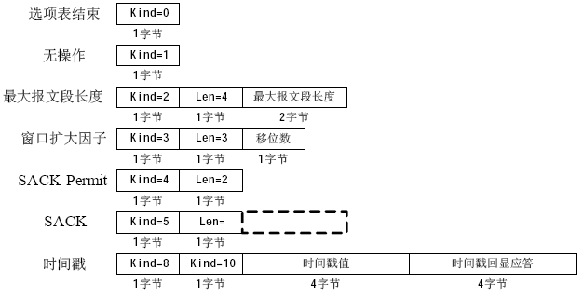
TCP选项

Slide 68
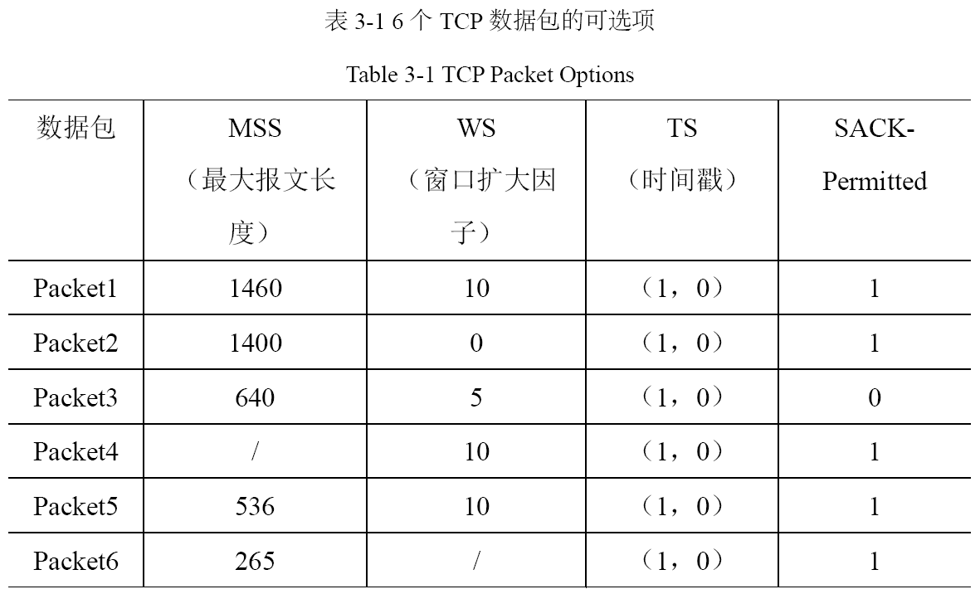
TCP选项探测
（1）构造6 个不同的数据包作为探针来获取目标主机的响应数据包，分别设置了不同的可选项值
Notes:
其中最大报文长度单位为字节；窗口扩大因子的数字表示移位数；时间戳值
用两个二进制数表示是否有时间戳值和时间戳回显应答，例如（1，0）表示有时
间戳值， 但没有回显应答； SACK-Permitted 被置为1 时表示设置了
SACK-Permitted，而被置为0 时表示没有设置SACK-Permitted。

Slide 69
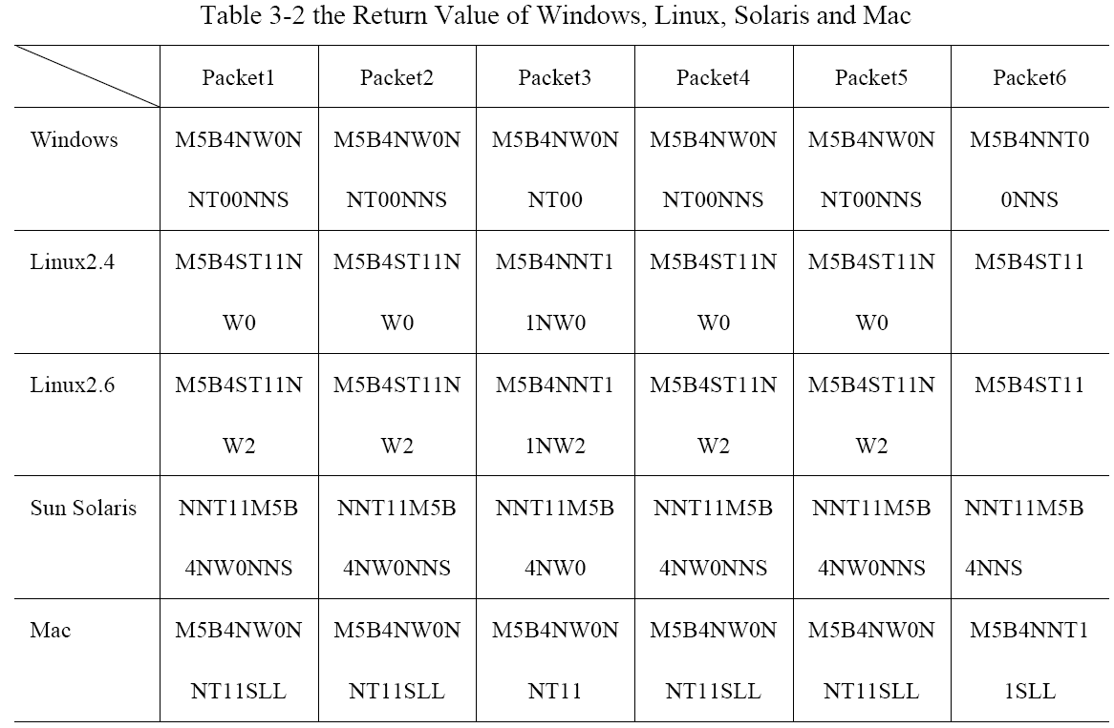
TCP选项探测
分别向Windows、Linux、Solaris 和Mac 等操作系统发送这六个数据包，分析响应数据包，并从中提取这些操作系统对6 个数据包可选项的不同响应，所得结果下。
Notes:
为了便于描述，本文分别定义以下可选项的缩写：选项表结束-L、无操作
-N、最大报文长度-M、窗口扩大因子-W、时间戳-T、选择性确认技术允许（选
择性确认技术）-S。例如M5B4NW3NNT11 代表最大报文长度为0X5B4，即1460
字节；后面跟一个无操作字符N 用于补位；然后是窗口扩大因子的值，移位数
为3，即表示窗口大小为65535×23；之后又是两个补位的无操作字符N；最后是
时间戳，值为11，表示既有时间戳值，又有时间戳回显应答值。

Slide 70
TCP选项探测
分析发现Windows 对TCP 可选项的响应顺序为MSS、WS、TS、S，ST 的值为(0, 0)；Linux 对TCP 可选项的响应顺序为MSS、S、TS、WS，内核版本为2.4 的Linux 和内核版本为2.6 的Linux 的差别在于对WS 的响应值是不同的：前者是0，后者是2；Sun Solaris 对TCP 可选项的响应顺序为TS、MSS、WS、S；Mac 对TCP 可选项的响应顺序为MSS、WS、TS、S，ST 的值为(1, 1)。

Slide 71
TCP选项探测
不同操作系统对于含有相同TCP 可选项数据包的响应是不同的，差异主要表现在以下三个方面：响应值不同，响应顺序不同，响应值和响应顺序都不同。这些差异可以用作操作系统识别的依据。

Slide 72
(二）被动扫描
通过监听工具收集数据包，再对数据包的不同特征（TCP Window-size、 IP TTL、IP TOS、DF位等参数）进行分析，来识别操作系统。
被动扫描基本不具备攻击特征，具有很好的隐蔽性，但其实现严格依赖扫描主机所处的网络拓扑结构；和主动探测相比较，具有速度慢、可靠性不高等缺点。

Slide 73
常见操作系统的TTL值
操作系统类型 | TTL返回值
Windows 2000 | 128
Windows NT | 107
Windows 9X | 128或107
Solaris | 252
IRIX | 240
AIX | 247
Linux | 241或240

